Slide 1


KONTROL YAPILARI- I (SEÇİMLİ YAPILAR)
B
JAVA PROGRAMLAMA
Dr. Bülent ÇOBANOĞLU
JAVA PROGRAMLAMA
Çobanoğlu Üniversitesi

Slide 2
Bu konuyu çalıştıktan sonra:
Scanner deyimi ile klavyeden veri girişinin nasıl yapılacağını öğreneceksiniz,
Diyalog kutuları (showInputDialog) ile veri girişinin nasıl yapılacağını öğreneceksiniz,
Tek seçimli karar yapısını (if komutunun kullanımını) öğreneceksiniz,
Çift seçimli karar yapılarını ( if/else ve ? : komut yapılarını) öğreneceksiniz,
Çok seçimli karar yapılarını ( iç içe if/else ve switch case) öğreneceksiniz,

Slide 3
Öğrenme Hedefleri
  Kontrol Yapıları-I (Seçimli Yapılar)
  1. Giriş
  2. Scanner deyiminin kullanımı
  3. Diyalog kutuları (showInputDialog, showMessageDialog )
  4. Tek seçimli karar yapıları (if deyimi)
  5. Çift seçimli karar yapıları (if/else deyimi)
  6. ? : operatörü
  7. Çok seçimli karar yapıları ( iç içe if/else yapıları)
  8. break deyimi
  9. Switch case deyimi
Konunun Özeti
Değerlendirme Soruları

Slide 4
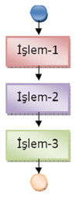
Java dilinde seçimli yapıların tanımlamasını öğreneceksiniz,
Sıralı yapı
Giriş
Normalde yazılan bir programın işleyişi, ilk satırdan (işlem-1) son satıra doğru, sırası ile gerçekleşir. Fakat yapısal programlama dillerinde genelde bu işleyiş sırası, şartlı veya şartsız olarak değiştirilebilir.
Programın işleyiş yönünün şartlı veya şartsız olarak değiştirilmesi işlemine dallanma (branching) denir. Dallanma işlemini gerçekleştiren komutlara da kontrol komutları denir.
Program akışının değişmediği sıralı yapıları saymaz isek seçimli ve tekrarlı yapılar olmak üzere iki farklı tipte kontrol yapısı ve komutları mevcuttur.
Dikkat: Bazı programlama dillerinde (Visual Basic, C, C++ gibi) şartsız dallanma komutu (GOTO komutu) kullanılırken, Java dilinde ise kullanılmaz. Yani şartsız bir dallanma gerçekleşmez.

Slide 5
Scanner deyimi ile klavyeden veri girişinin nasıl yapılacağını öğreneceksiniz,
Giriş – Çıkış işlemleri için java.util.Scanner sınıfının yöntemleri kullanılır. Scanner, Java 5.0 ile birlikte gelen yeni bir sınıftır. Daha önceki versiyonlarda (Java 1.4.0 gibi) bulunmaz. Scanner sınıfının yöntemlerini kullanabilmek için programın başında “import java.util.Scanner” veya “import java.util.*” ifadesi kullanılır.
Bilgi giriş-çıkışı için genelde üç yöntem kullanılır. Bunlar;
  System.in – Klavyeden bilgi girişi için kullanılır
  System.out - İşlem sonuçlarını, mesajları ekranda göstermek için kullanılır.
  System.err – Hata mesajlarını verir.
Klavyeden bilgi girişi yapıldıktan sonra o veri üzerinde işlem yaparken Scanner sınıfının bazı yöntemleri kullanılır. Bu yöntemler, Tablo1' de gösterilmiştir.
Scanner deyiminin kullanım şekli;
Scanner taraDegisken =new Scanner( System.in );
intDeger=taraDegisken.nextInt();
// Öncelikle Scanner sınıfından taraDegisken isimli bir nesne oluşturuyoruz. Bu nesneyi kullanarak
//klavyeden girilen tamsayıyı başka bir değişkene örneğimizde ‘intDeger’ isimli değişkene aktarıyoruz.

Slide 6
Scanner deyimi ile klavyeden veri girişinin nasıl yapılacağını öğreneceksiniz,
Tablo 1. Bazı Scanner Sınıf Yöntemleri
İşlevi | Yöntem Adı
Klavyeden girilen ifadeyi tamsayı (integer) sayı türüne çevirir | nextInt()
Klavyeden girilen ifadeyi tamsayı (byte) sayı türüne çevirir | nextByte()
Klavyeden girilen boolean türündeki önermeyi okur veya bu tipe çevirir. | nextBoolean()
Klavyeden girilen ifadeyi kesirli(gerçek) sayı (float) türüne çevirir. | nextFloat()
Klavyeden girilen ifadeyi uzun kesirli(gerçek) sayı (double) türüne çevirir | nextDouble()
Klavyeden girilen ifadenin ilk kelimesini okur {boşluk (space) karakterine kadar olan kısmı tarar} | next()
Eğer veri kaynağında veri varsa true yoksa false değerini döndürür. Boolean türdedir. Klavyeden girilen veriler üzerinde işlem yapmak için kullanılır. | hasNext()
Klavyeden girilen tüm satırı okur. String türünde bir satır okur. | nextLine()
Klavyeden girilen tek bir karakteri okur | tara.next().charAt(0)

Slide 7
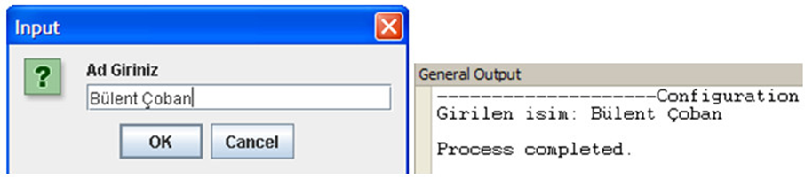
Diyalog kutuları (showInputDialog) ile veri girişinin nasıl yapılacağını öğreneceksiniz,
INPUT (Veri Giriş) İletişim Kutusu: Kullanıcıdan bilgi almak için (String tipinde) kullanılan iletişim kutusudur. Standart kullanım şekli;
JOptionPane. showInputDialog(null, "mesajınız", " başlık", "simge");
İlk parametre null verildiğinde, küçük pencere ekranın ortasında gözükür. 3. ve 4. parametreler (“başlık” ve “simge”) seçimliktir, kullanılmasa da olur. Ayrıca istenirse iletişim kutusu ilk ekranda gösterildiğinde varsayılan bir değer de gösterilebilir. Örnek tanımlama;
JOptionPane.showInputDialog(null,"mesajınız", "varsayılan değer");
Şeklinde yapılabilir.
Ayrıca input iletişim kutusunu seçenek (option) iletişim kutusu gibi de kullanabilirsiniz. Yani input dialog iletişim kutusundan birden fazla seçim de yapılabilir. O zaman iletişim kutusunun kullanım şekli aşağıdaki gibi olur;
JOptionPane.showInputDialog(null,"Mesajınız","başlık","simge",null, seçenekler,varsayılan değer);
Örnek 1. İletişim kutusuna girilen ismi ekranda gösteren programı aşağıdaki gibi yazabiliriz.
import javax.swing.JOptionPane;
class MesajKutulari4 {
public static void main(String[] args) {
String ad = JOptionPane.showInputDialog (null,"Ad Giriniz");
System.out.println("Girilen isim: "+ ad);
}
}
Programın ekran çıktısı:

Slide 8
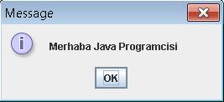
Diyalog kutuları (showMessageDialog) ile veri girişinin nasıl yapılacağını öğreneceksiniz,
Mesaj İletişim Kutusu:
Kullanıcıya bilgi/mesaj veren bir iletişim kutusudur. Bu tür pencerelerde mesaja ek olarak bir de, OK(Tamam) butonu bulunur.
Kullanım Şekli;
JOptionPane.showMessageDialog(null, "mesajınız", " başlık", "simge");
İlk parametre null verildiğinde, küçük pencere ekranın ortasında gözükür. 3. ve 4. parametreler (“başlık” ve “simge”) seçimliktir, kullanılmasa da olur.
Örnek 2. . Aşağıdaki programın ekran çıktısı ne olur?
import javax.swing.JOptionPane;
class Merhaba{
public static void main(String[] args) {
JOptionPane.showMessageDialog (null, "Merhaba Java Programcisi");
}
}
Programın ekran çıktısı:

Slide 9
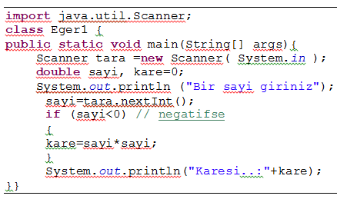
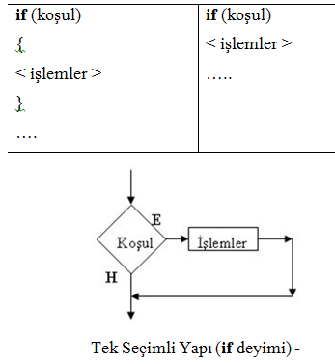
Tek seçimli karar yapısını (if komutunun kullanımını) öğreneceksiniz,
Tek Seçimli Yapı; Koşula bağlı olarak tek bir işlemi yerine getiren yani şartlı dallanma işlemini gerçekleştiren yapıdır. Hemen hemen tüm programlama dillerinde olduğu gibi Java’da da bu işlem için if deyimi kullanılır.
Tek seçimli yapılarda if deyiminin kullanım şekli;
Örnek 3. Dışarıdan girilen sayı negatif ise girilen sayının karesini alan programı yazınız.
Dikkat: if yerine IF ya da If yazılırsa hata verir. Komutları yazarken büyük / küçük harf ayırımına dikkat ediniz.

Slide 10
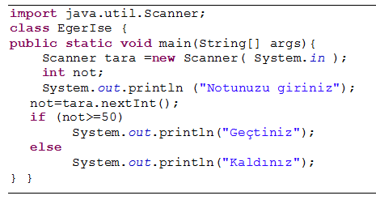
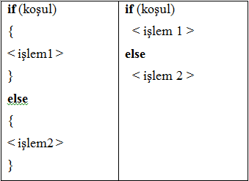
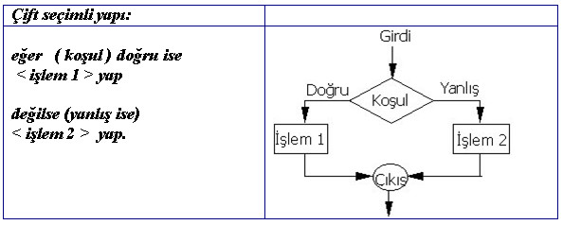
Çift seçimli karar yapısını (if else komutunun kullanımını) öğreneceksiniz,
Çift Seçimli Yapı; Aşağıdaki ifadelerde bir koşula bağlı olarak iki işlem gerçekleşir. Koşul doğru (true) ise ilk işlem, < işlem 1> , yanlış (false) ise else (değilse) den sonraki işlem, < işlem 2 > yapılır.
Çift seçimli yapılarda if /else deyiminin kullanım şekli;
Örnek 5. Dışardan girilen nota göre öğrencinin o dersten geçip, geçmediğini ekranda gösteren programı yazınız.

Slide 11
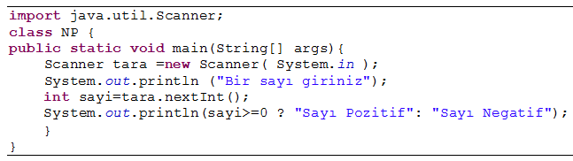

Çift seçimli karar yapısını (? : operatörünün kullanımını) öğreneceksiniz,
? : operatörü; Ayrıca çift seçimli yapı, if /else deyimi kullanılmadan sadece ? : operatörü ile gerçekleştirilebilir. Koşul doğru ise <işlem 1>, yanlışsa < işlem 2 > gerçekleştirilir. Kullanım şekli;
Çift seçimli yapılarda ? : operatörünün kullanım şekli;
(Koşul) ? <işlem1> : <işlem2> ;
Örnek 6. Dışardan girilen sayının negatif mi, pozitif mi olduğunu ekranda gösteren programı ? : operatörü ile yazınız.
Programın ekran çıktısı; Sayı değeri olarak, -3 ve +3 girildiğinde programın ekran çıktısı yandaki gibi olur.

Slide 12
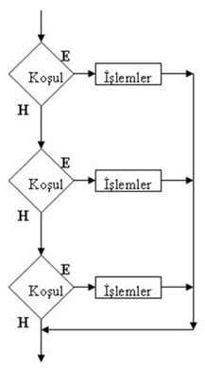
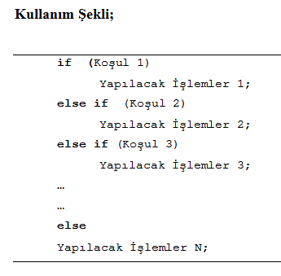
Çok seçimli karar yapısını (iç içe if else komutunun kullanımını) öğreneceksiniz,
Çok Seçimli Yapı; Bu yapıda koşula veya koşullara bağlı olarak ikiden fazla seçim varsa switch case deyimi veya iç içe if /else yapıları kullanılır. Yani bu yapıda birden fazla karar yapısı iç içe kullanılır.
İç İçe if / else if Yapısı (Nested If):
Daha önce belirttiğimiz gibi koşul sayısı ikiden fazla olduğunda kullanılacak yapılardan biridir. İç içe if yapısında kontrol edilmesi gereken koşul sayısının bir eksiği kadar if komutu kullanılır.
Çok seçimli yapıların algoritması;

Slide 13
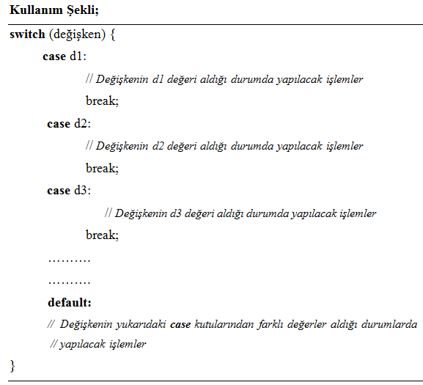
Çok seçimli karar yapısını (switch case komutunun kullanımını) öğreneceksiniz,
switch case yapısı:
Girilen değişkenin belirli değerlerine göre yapılacak farklı işlemlerin seçiminde kullanılır. switch case deyimi tek bir değişkenin değerine göre, sınırsız sayıda işlem yapma imkânı veren bir komuttur.
Dikkat: switch deyimi ile birlikte kullanılan değişken char, byte, short, veya int veri tipinde olabilir ama kesirli sayı değişkeni (float, double) olamaz.
break deyimi; etiketli(labeled) ve etiketsiz(unlabeled) olmak üzere iki farklı şekilde kullanılabilir. Etiketsiz break ifadesi ile koşul sağlandığında switch ifadesi sonlandırılır.
break deyimi herhangi bir döngü yapısından (if, for, while gibi) döngü bitmeden çıkma amacıyla da kullanılabilir.
Notes:
Fakat bu amaçla break komutu kullanılarak döngü dışına çıkılması yapısal programlama teknikleri açısından tavsiye edilmez. Döngü yapılarından, döngüden çıkışı sağlayacak koşul ile çıkılması tavsiye edilir.

Slide 14
Çok seçimli karar yapılarının kullanımını öğreneceksiniz,
Örnek 7. 100’lük sisteme göre girilen başarı notunu harfli sistemde gösteren programı yazınız. Kriter: Girilen Not 90 ve üzeri ise AA, 80–89 arası ise BA, 70–79 arası ise BB, 60–69 arası ise CB, 50–59 arası ise CC, 50 den aşağı ise FF şeklinde gösterecek.
İç içe if/else komutu ile | Switch/case komutu ile
import javax.swing.JOptionPane; class BasariNotu { public static void main(String[] args) { int not = Integer.parseInt(JOptionPane.showInputDialog("Notunuzu giriniz : ")); System.out.println("Harf Karşılığı..:"); if (not >= 90 && not <= 100) System.out.println("AA"); else if (not >= 80 && not <= 89) System.out.println("BA"); else if (not >= 70 && not <= 79) System.out.println("BB"); else if (not >= 60 && not <= 69) System.out.println("CB"); else if (not >= 50 && not <= 59) System.out.println("CC"); else System.out.println("FF"); } } | import javax.swing.JOptionPane; class BasariNotu { public static void main(String[] args) { int not = Integer.parseInt(JOptionPane.showInputDialog("Notunuzu giriniz : ")); System.out.println("Harf Karşılığı..:"); switch (not / 10) { case 10: case 9: System.out.print("AA"); break; case 8: System.out.print("BA"); break; case 7: System.out.print("BB"); break; case 6: System.out.print("CB"); break; case 5: System.out.print("CC"); break; default: System.out.print("FF"); break; } }}

Slide 15
Çok seçimli karar yapılarının kullanımını öğreneceksiniz,
Yaş | Durum
0… 2 | Bebek
3… 12 | Çocuk
13… 24 | Yetişkin
25… 39 | Genç
40… 54 | Orta Yaşlı
55 ve üzeri | Yaşlı
Örnek 8. Girilen yaş değerine göre kişinin durumunu yandaki kriterlere göre bulan programı yazınız.
İç içe if/else komutu ile | Switch/case komutu ile
import java.util.Scanner; class Yas{ public static void main(String[] args){ Scanner tara =new Scanner( System.in ); int yas; System.out.println ("Yaşınızı giriniz"); yas=tara.nextInt(); if (yas >= 0 && yas <= 2) System.out.println("Bebek"); else if (yas > 2 && yas <= 12) System.out.println("Çocuk"); else if (yas > 12 && yas <= 24) System.out.println("Yetişkin"); else if (yas > 24 && yas <= 39) System.out.println("Genç"); else if (yas > 39 && yas <= 54) System.out.println("Orta Yaşlı"); else System.out.println("İhtiyar"); }} | ?

Slide 16
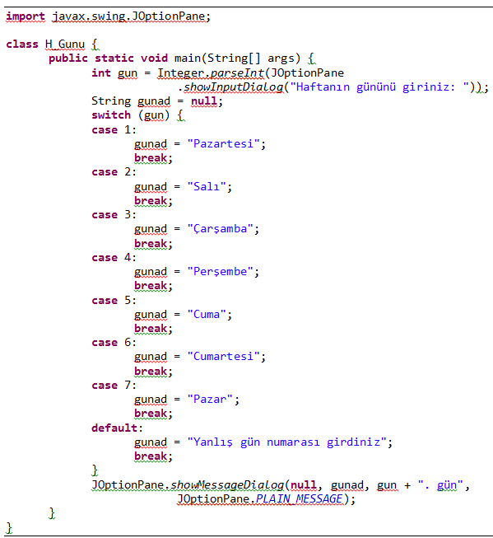
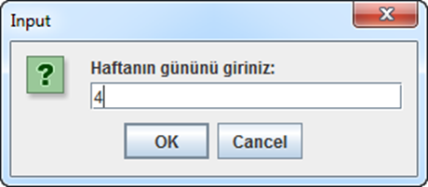
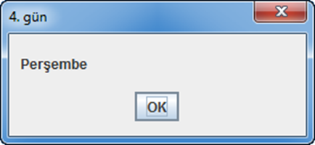
Çok seçimli karar yapılarının kullanımını öğreneceksiniz,
Örnek 10. Girilen gün numarasına göre haftanın gününü ekranda gösteren programı yazınız.
Programın ekran çıktısı;
Gün değeri olarak 4 girdiğimizde aşağıdaki ekran çıktılarını elde ettik.

Slide 17

Çok seçimli karar yapılarının kullanımını öğreneceksiniz,

Slide 18
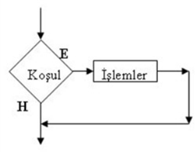

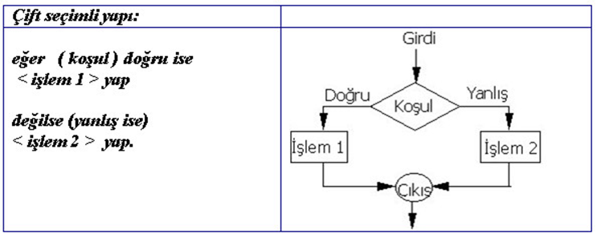
  Seçimli yapılar:
  Program akışının değişmediği sıralı yapıları saymaz isek seçimli ve tekrarlı yapılar olmak üzere iki farklı tipte kontrol yapısı ve komutları mevcuttur.
Seçimli (selection) yapıda bir şarta (koşula) bağlı olarak bir ya da daha fazla seçeneklerden bir tanesine dallanma işlemi gerçekleştirilir. Şartlı dallanma işlemi sayesinde, program şarta bağlı olarak hangi işlemi yapacağına karar verir. Java dilinde üç adet seçme işlemini gerçekleştiren yapı vardır. Bunlar if, if / else (?:) ve switch case yapılarıdır. Bu yapıların hepsine koşul kısmında karşılaştırma operatörlerinden { == , !=, >, < , >= , <= } biri mutlaka kullanılmalıdır.
Tek seçimli yapılara örnek verirsek;
“Eğer yemek pişti ise ocağın altını kapat”
Çift seçimli yapılara örnek verirsek;
“Eğer yemek pişti ise ocağın altını kapat
değilse ocağın altını kıs”
  Çok Seçimli yapılar:
  Koşul veya koşullara bağlı olarak ikiden fazla seçim varsa switch case deyimi veya iç içe if /else yapıları kullanılır. Yani bu yapıda birden fazla karar yapısı iç içe kullanılır.
  switch deyiminden sonra değişken adı gelir. Değişkenin değeri, hangi case deyimini izleyen sabitle çakışıyorsa, programın kontrolü o case’i izleyen kısma geçer. Eğer değişken değeri, hiçbir case bloğu ile çakışmıyorsa, programın akışı default ifadesini izleyen kısma geçer. case ve default ifadeleri break deyimi ile sona erdirilmelidir.

Slide 19

  DEĞERLENDİRME SINAVI
Burada çoktan seçmeli 5 adet soru sizleri beklemektedir. Başarılar…
Değerlendirme sorularını çözmek için toolbarda ki Play simgesine basınız

Slide 20


S1. Aşağıdaki komut satırlarından hangisi ile karakter ‘char’ türünde veri okunabilir?
A)
next()
B)
tara.next().charAt(0)
C)
nextByte()
D)
scanner
Doğru - Devam için tıklayınız
Yanlış - Devam için tıklayınız
Cevabınız:
Doğru
Soruyu cevaplamadan ilerleyemezsiniz!
Devam etmeden önce soruyu cevaplayıınız
Doğrusu:
Tamam
Sil

Slide 21
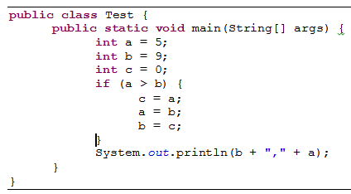
  S2. Aşağıdaki programın ekran çıktısı ne olur?
A)
5,0
B)
14
C)
9,5
D)
5,9
Doğru - Devam için tıklayınız
Yanlış - Devam için tıklayınız
Cevabınız:
Doğru
Soruyu cevaplamadan ilerleyemezsiniz!
Devam etmeden önce soruyu cevaplayınız
Doğrusu:
Tamam
Sil

Slide 22
S3. Klavyeden girilen tüm satırı okuyan Scanner komutu hangisidir?
A)
next()
B)
nextInt()
C)
hasNext()
D)
nextLine()
Doğru - Devam için tıklayınız
Yanlış - Devam için tıklayınız
Cevabınız:
Doğru
Soruyu cevaplamadan ilerleyemezsiniz!
Devam etmeden önce soruyu cevaplayınız
Doğrusu:
Tamam
Sil

Slide 23
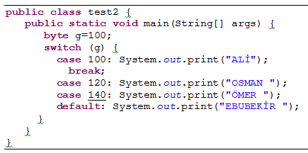
  S4. Aşağıdaki programı çalıştırdığımızda “tip uyuşmazlığı” hatasını hangi kod satırında alırız?
A)
case 100
B)
case 120
C)
case 140
D)
default
Tamam
Sil
Devam etmeden önce soruyu cevaplayıınız
Soruyu cevaplamadan ilerleyemezsiniz!
Doğru - Devam için tıklayınız
Yanlış - Devam için tıklayınız
Doğru
Cevabınız:
Doğrusu:

Slide 24
S5. Aşağıdakilerden hangisinde ekrana “Girilen not 50’den büyükse geçti değilse kaldı” mesajı yazılır?
A)
System.out.println(not>50 ? “ geçti ”: “kaldı”);
B)
if (not<=50) printf “Geçti” else “Kaldı”;
C)
if(not>50) printf “Geçti” else “Kaldı”;
D)
System.out.println( if (not=50); “Geçti” else “Kaldı”;
Doğru - Devam için tıklayınız
Yanlış - Devam için tıklayınız
Cevabınız:
Doğru
Soruyu cevaplamadan ilerleyemezsiniz!
Devam etmeden önce soruyu cevaplayıınız
Doğrusu:
Tamam
Sil

Slide 25
Puanınız | {score}
En yüksek puan | {max-score}
Sınava giriş sayınız | {total-attempts}
Soruları tekrar gözden geçirebilir veya ilgili ders sunusunu tekrar izleyebilirsiniz
Bitti
Tekrar gözden geçir

